Slide 1

食物對旅客的影響力
第8組 張信富 陳杰揚 邵川祐

Slide 2
研究動機
在日常生活中屢屢可在當時流行的餐廳前見到排
隊人潮，也能在老街與夜市等地看到外國的旅客。
古人說：「民以食為天，」還有人說：「美食是
旅行的催化劑。」我們認為，在日常生活中隨處
可見「吃」對我們的影響，因此為探討外國旅客
是否被食物吸引來台，以及他們最後對於臺灣美
食的印象主要為何?，我們展開調查。

Slide 3
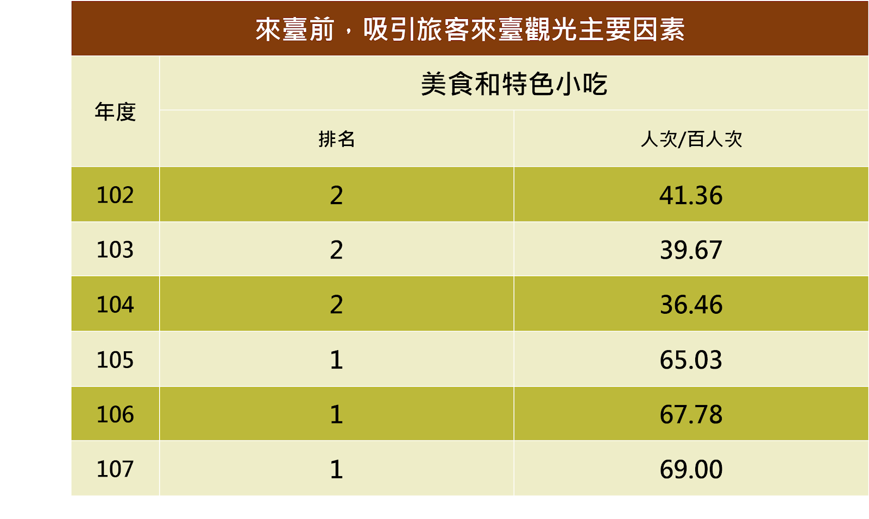
初步文獻探討與發現
1
(資料來源：整理自交通部觀光局－102~107之觀光業務統計年報)

Slide 4
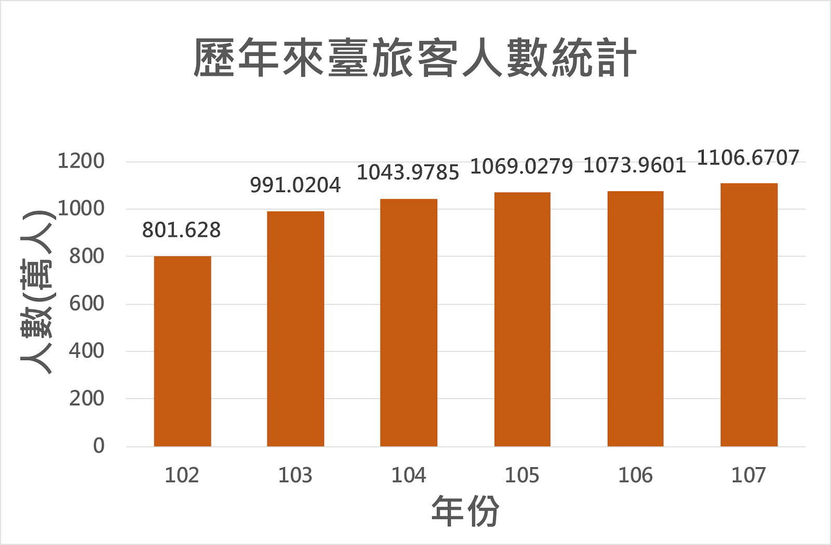
2
(資料來源：整理自交通部觀光局－102~107之觀光業務統計年報)

Slide 5
3
餐飲觀光之顧客價值透過問卷調查結果發現
，體驗性顧客價值爲旅客至澎湖參與海洋餐
飲觀光活動時所最重視的層面，因此如何滿
足消費者內在追求感官愉悅、多樣性 及認知
上刺激的需求是在發展海洋餐飲觀光時的首
要目標和工作，另外，消費者間對美食訊息
的口碑行銷也是影響海洋餐飲觀光推廣的重
要關鍵。

Slide 6
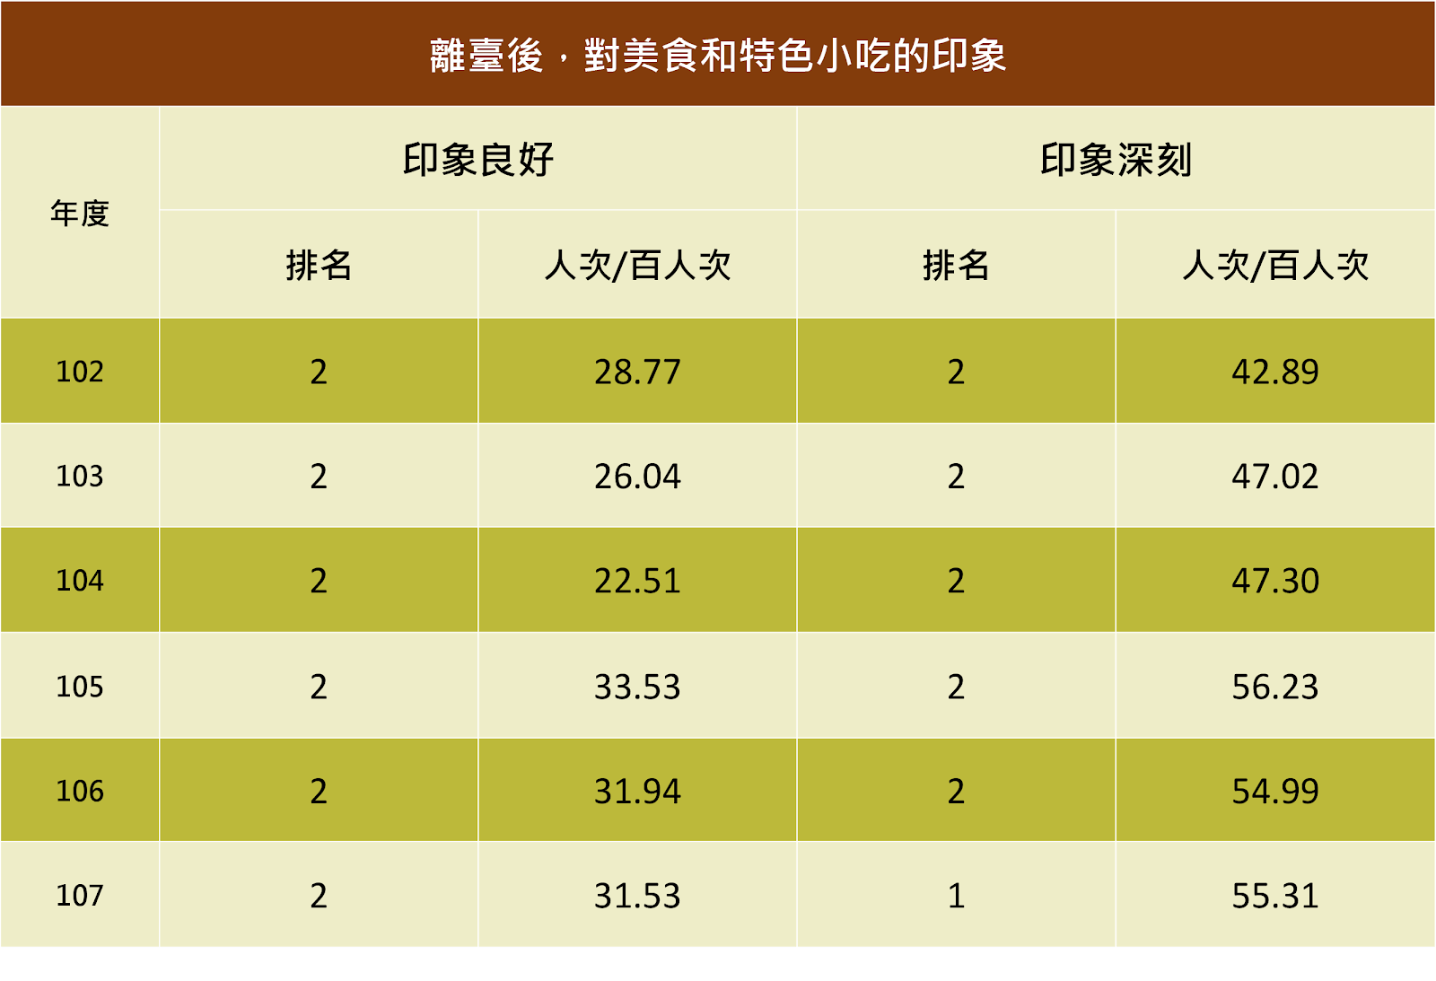
4
(資料來源：整理自交通部觀光局－102~107之觀光業務統計年報)

Slide 7
文獻探討後的發現
由以上文獻探討可知，餐飲在觀光與旅遊中扮演著不可或
缺的重要角色，是觀光體驗中必需的元素，觀光客可藉由
地方飲食消費來體驗新旅遊目的地之特色與文化。近年來
許多國家和地區均運用當地美食觀光資源，致力推動美食
觀光活動，以創新當地觀光內涵，並透過地區產業的結合，
創造出實質的經濟收益。在發展餐飲觀光活動的過程中，
顧客價值的提升和重視是影響競爭優勢的關鍵。

Slide 8
研究問題焦點與架構
食物對觀光有一定的影響力，而這種影響又建立在旅客被食物吸引而進行消費上，
地方的特色食物不只能帶來經濟效益，更能吸引外地遊客聞名前來消費，產生龐大
的影響，而旅客在離開台灣後對食物有印象不只跟吸引旅客的因素有關係，更能代
表台灣在外國旅客之間的喜好。
研究問題 : 外國旅客是否被食物吸引來台? 離開台灣後又是否對食物有印象? 進而證
明食物對旅客有實質影響力
旅客特別喜歡台灣的甚麼食物? 食物能吸引旅客來觀光，而旅客離開台灣後也一定會
對於某類型的食物特別有印象，因此我們想要藉由探究旅客被食物吸引來台的比例，
和對台印象最深是否為食物，了解兩者之間的關聯，同時也可證明食物對旅客之影響力。

Slide 9
採用的研究方法與理由
根據「初步文獻探討與發現」中的三張圖表得知的數據，可以
得知在旅客人數提升時，觀光客對臺北食物的印象變好，而和
食物有關的產業營業額與店面家數也有明顯提升。因而可以利
用調查臺北旅客的食物偏好來得知食物與經濟利益的關聯，甚
至近一步能促進消費，提高這方面的經濟效益。所以，本次研
究的研究方法將會採用實際去機場採訪的方式，取得外國旅客
對臺灣食物喜好，已達促進消費，刺激經濟之效果。

Slide 10
參考文獻
陳貴凰、李承宇、吳政和(2019年4月)。舌尖經濟-美食，
城市行銷新魅力。​臺北產經​。取自
https://www.taipeiecon.taipei/
姜竹音(2010年3月)。澎湖群島發展海洋餐飲觀光之
顧客價值創新策略。​島嶼觀光研究，3卷1期​，114。取自
http://www.airitilibrary.com/

